Slide 1
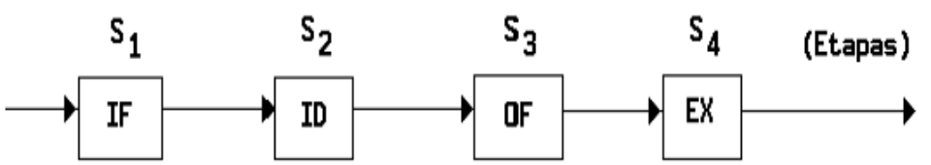
Pipelines
Paralelismo Temporal y Espacial
  Espacial: Existen varias unidades funcionales (simultaneidad)
  Temporal: Se solapan tiempos.
Ciclo de ejecución

Slide 2
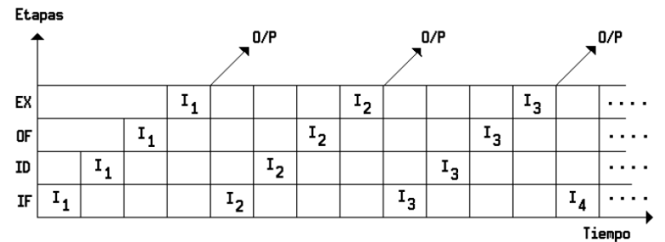
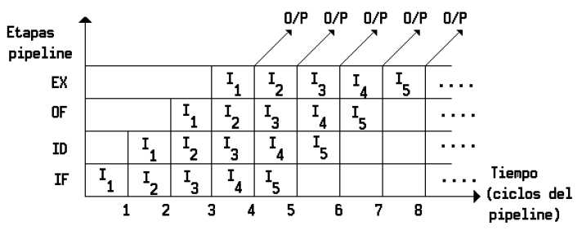
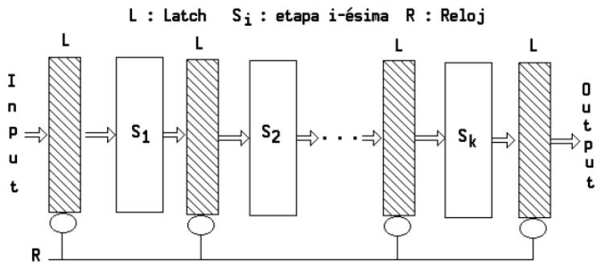
Pipelines
Pipeline
  Instrucciones
Tipos
  Aritmeticos
  de Instrucción
  de Procesador
  Uni/Multifuncionales
  Estáticos/Dinámicos
  Escalares/Vectoriales

Slide 3
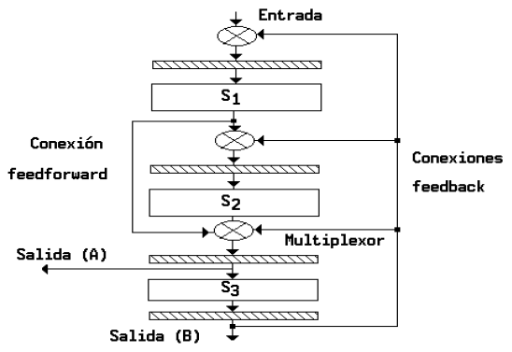
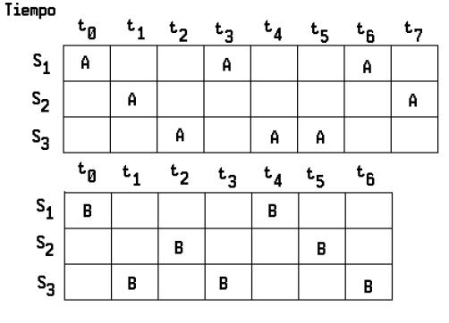
Pipelines
Pipelines Generales
  Tablas de Reservas

Slide 4
Pipelines
Latencia
Tiempo en que tarda en llenarse un pipe, o sea que comienza a mostrar resultados
Lat = aprox (n * tK) (sin colisiones)
Donde n es el nro. de la etapas y tk
es el tiempo de la etapa más larga

Slide 5
Pipelines
Aceleración Sk
tk es la velocidad del pipeline en producción
SK = T / tk
Donde T es el tiempo de ejecución de una
instrucción sin pipeline

Slide 6
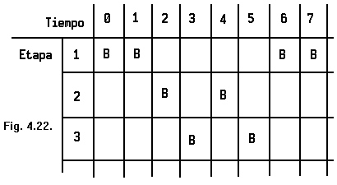
Pipelines (Tabla de Reserva)

Slide 7
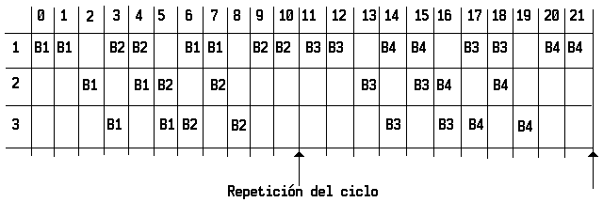
Pipelines “voraces”
Estrategia “greedy” permite latencias de 3 y 8, en promedio (3+8)/2 = 5,5

Slide 8
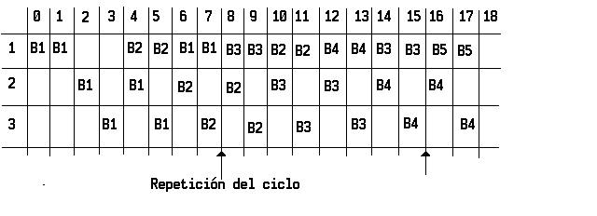
Pipelines “ no voraces”
Latencia óptima de 4

Slide 9
Latencia Optima
Vector de colisiones
0 1 2 3 4 5 6 7
1 1 1 0 0 1 1 1
Se desprecia el primero
1 2 3 4 5 6 7
1 1 0 0 1 1 1

Slide 10
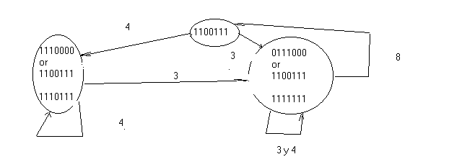
Latencia Optima
Las posibles latencias son 3 o 4

Slide 11
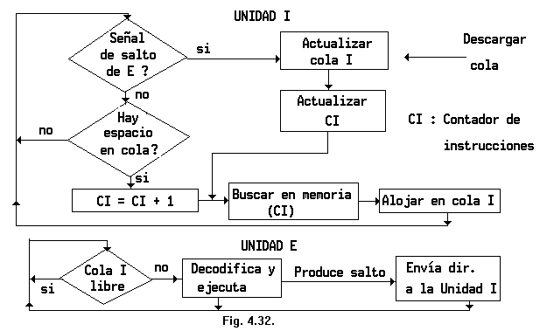
Pipeline con ciclo salto incondicional

Slide 12
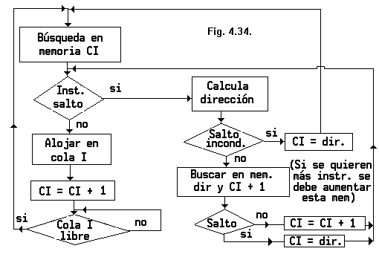
Pipeline con cero ciclo en salto incondicional

Slide 13
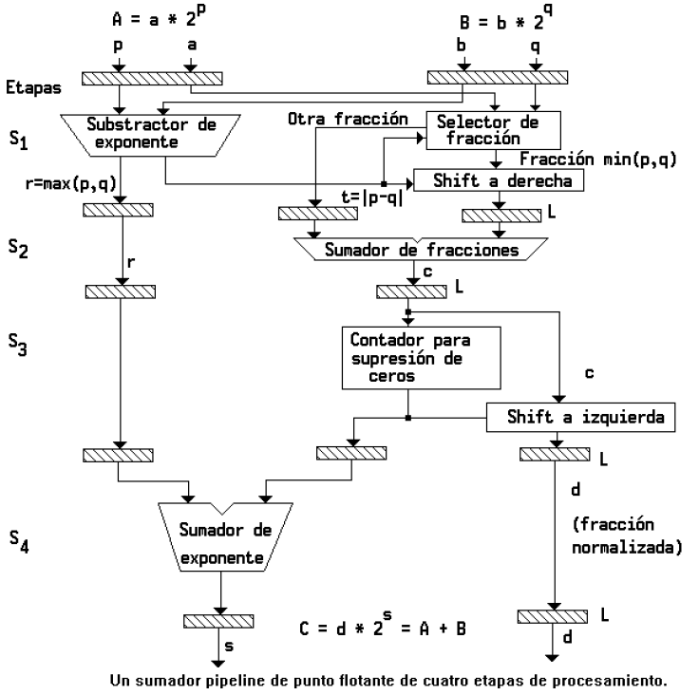
Pipelines
Pipeline Sumador de Punto Flotante en 4 etapas

Slide 14
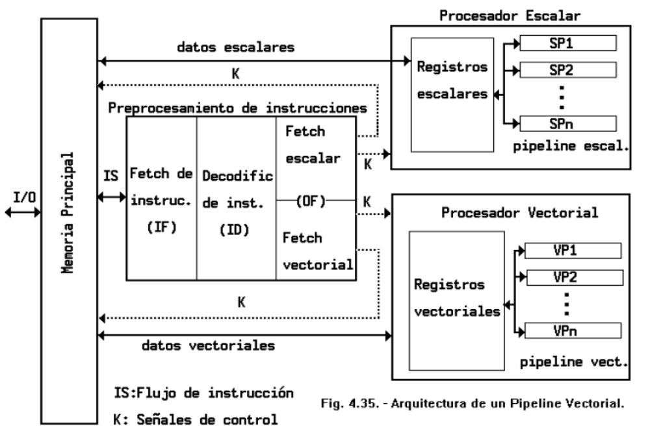
Pipelines
Pipeline Vectorial

Slide 15
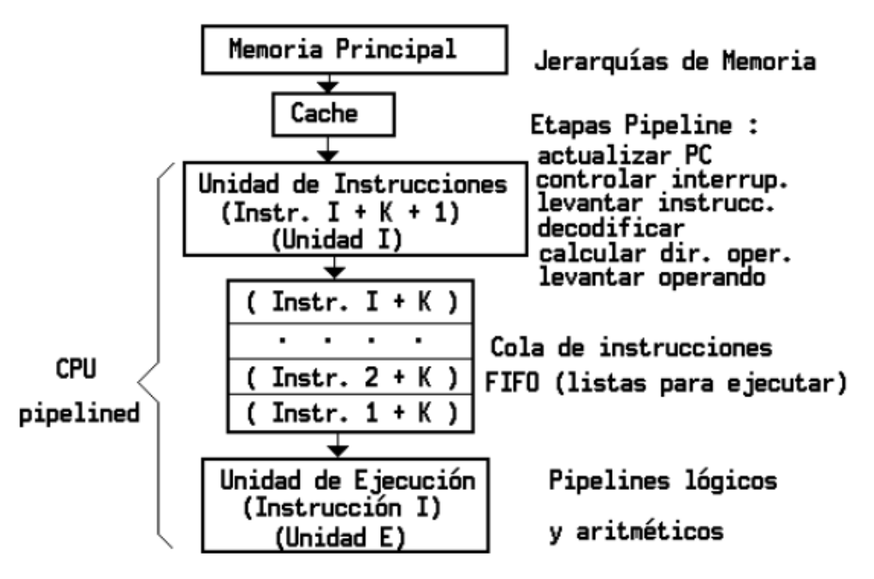
Pipelines y CPU

Slide 16
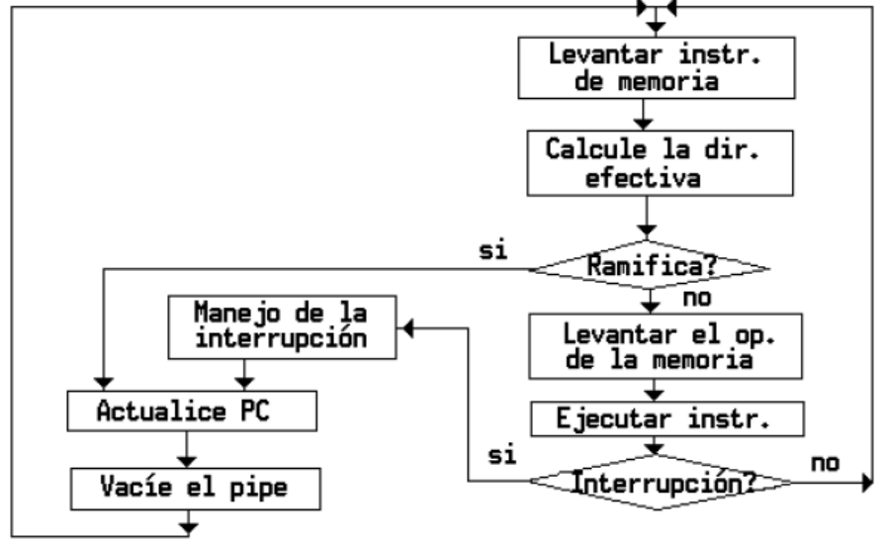
Pipelines (Problemas)
Pipeline en Procesador
  RAW, WAR, WAW
    RAW - Si 2) extrae después que 3) escribe
    WAR - Si 1) escribe después que 2) extraiga
    WAW - Si 3) escribe después que 4)
  Condiciones de Salto
Programa Ejemplo
1) ALMACENAR X
2) SUMAR X
.....
3) ALMACENAR X
.....
4) ALMACENAR X
.....

Slide 17
Predicción de saltos condicionales
Estático
Nunca salta INTEL i486
Siempre Salta SUN SuperSaprc
(entre 40 y 60 % de aciertos)

Slide 18
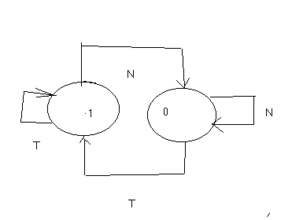
Predicción de saltos incondicionales
Dinámico (Dec Alpha 21064) 77 a 79 %
(100 % de error en casos TNTN ... desde estado 0

Slide 19
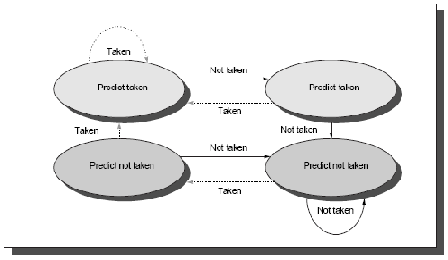
Predicción de saltos incondicionales
INTEL Pentium 78 a 89 %
Estado 01 secuencia TNTN... 100% mal

Slide 20
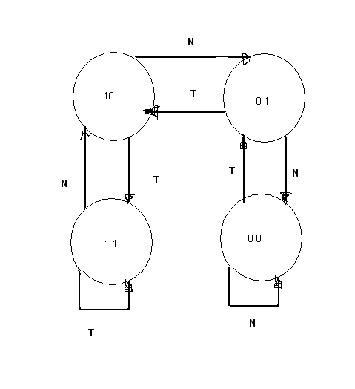
Predicción de saltos incondicionales

Slide 21
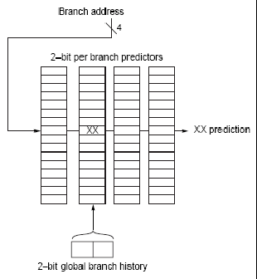
Predicción de saltos incondicionales

